Slide 1
小專題發表: 今晚可以來點~
報告人:劉軒瑋

Slide 2
目錄
製作動機
時程表
使用技術
遇到的困難
資料來源

Slide 3

製作動機
因時代的改變，所以晚餐的選擇變得很多樣，這時候就可以用這個網站來解決不知道要吃啥的問題。

Slide 4
時程表
2024/10/11
2024/10/18
2024/10/25
2024/10/30
思考主題
確定主題並設定環境
尋找素材並排版
確認成果並除錯

Slide 5




使用技術

Slide 6
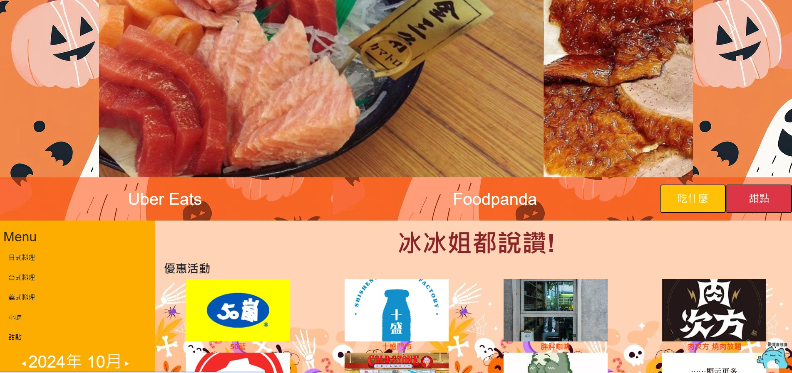
展示網站

Slide 7

遇到的困難
1.排版
2.隨機推薦
3.背景圖片以及顏色

Slide 8

資料來源
W3Schools
維基百科
Google map

